Slide 1


ОБОСНОВАНИЕ БЕЗОПАСНОСТИ ПРИ РАЗРАБОТКЕ СПЕЦИАЛЬНЫХ ТЕХНИЧЕСКИХ УСЛОВИЙ и
РАЗРАБОТКА ОБОСНОВАНИЯ БЕЗОПАСНОСТИ ПРИ ЭКСПЛУАТАЦИИ ОПО
Чуркин Глеб Юрьевич
Заместитель директора
АНО «Агентство исследований промышленных рисков»
кандидат технических наук
(495)620-47-50; Churkin@safety.ru
Шишов Андрей Дмитриевич
Старший научный сотрудник
АНО «Агентство исследований промышленных рисков»
(495)620-47-50; Shishov@safety.ru

Slide 2
Понятие Специальных технических условий (СТУ)
Межгосударственный стандарт ГОСТ 2.114-95 ЕСКД. Технические условия» (утв. постановлением Госстандарта РФ от 8 августа 1995 г. N 425 с изменениями от 18 октября 2000 г.)
3. Основные положения, п. 3.2:
«Технические условия (ТУ) являются неотъемлемой частью комплекта конструкторской или другой технической
документации на продукцию, а при отсутствии документации должны содержать полный комплекс требований к
продукции, ее изготовлению, контролю и приемке.»
Приказ Министерства регионального развития РФ «О порядке разработки и согласования специальных технических условий для разработки проектной документации на объект капитального строительства» № 36 от 1 апреля 2008 г. в редакции Приказа от 21 октября 2010 г. N 454
I. Общие положения, п. 2:
«СТУ являются техническими нормами, содержащими (применительно к конкретному объекту капитального строительства) дополнительные к установленным или отсутствующие технические требования в области безопасности, отражающими особенности инженерных изысканий, проектирования, строительства…»
2

Slide 3
Документы, определяющие необходимость
разработки СТУ
Федеральный закон РФ "Технический регламент о безопасности зданий и сооружений" № 384-ФЗ от 30 декабря 2009 г.
Федеральный закон РФ "Технический регламент о требованиях пожарной безопасности" № 123-ФЗ от 22 июля 2008 г.
Пост. Правительства РФ «О составе разделов проектной документации и требованиях к её содержанию » № 87 от 16.02.08
Приказ Минрегиона РФ «О порядке разработки и согласования специальных технических условий для разработки проектной документации на объект капитального строительства» № 36 от 1 апреля 2008 г.;
СНиП 2.05.06-85* Магистральные трубопроводы (глава 12);
Приказ МЧС России № 141 от 16.03.2007;
СП 14.13330.2011 (СНиП II-7-81*) Строительство в сейсмических районах;
СНиП 2.01.07-85* Нагрузки и воздействия;
СНиП 21-01-97 Пожарная безопасность зданий и сооружений;
3

Slide 4
Документы, регламентирующие состав, порядок разработки СТУ и требования к их построению и оформлению
Федеральным органом исполнительной власти РФ, ответственным за согласование СТУ, является Федеральное агентство по строительству и жилищно-коммунальному хозяйству (Госстрой). В соответствии с п. 5.2.6. Постановления Правительства РФ от 30.06.2012 № 670 «О федеральном агентстве по строительству и жилищно-коммунальному хозяйству» ответственность за порядок разработки СТУ возложена на Федеральное Агентство по строительству и ЖКХ, входящее в состав Минрегиона России. (http://www.gosstroy.gov.ru/)
Минрегионом России был выпущен ряд документов, регламентирующих порядок разработки СТУ, в том числе:
- Приказ от 01.04.2008 № 36 «О порядке разработки и согласования специальных технических условий для разработки проектной документации на объект капитального строительства»;
- Приказ от 21.10.2010 № 454 «О внесении изменений в Приказ Минрегиона от 1 апреля 2008 № 36 «О порядке разработки и согласования специальных технических условий для разработки проектной документации на объект капитального строительства»;
- Приказ от 27.01.2011 № 21 «О создании Нормативно-технического совета Министерства регионального развития Российской Федерации».
- Методические рекомендации Минрегиона РФ «Порядок построения и оформления специальных технических условий для разработки проектной документации на объект капитального строительства» (утв. Нормативно-техническим советом Минрегиона РФ, протокол от 01.02.2011 года № 1).
4

Slide 5
До начала разработки СТУ необходимо!
Ст. 6 Приказа № 36 Минрегиона России.
«Разработке СТУ должно предшествовать определение принципиальных технических решений по объекту (в том числе объемно-планировочные и конструктивные решения, применяемые материалы и изделия), а также анализ имеющейся нормативной базы в отношении конкретного объекта, который служит основой для выработки недостающих нормативных положений или разработки отсутствующих норм по определенным направлениям.»
Создать техническое задание с перечнем отступлений!
5

Slide 6
Ограничения на предмет разработки СТУ в РФ
Требования СТУ должны касаться только обеспечения надежности и безопасности объекта.
Вопросы классификации, унификации объекта и его сооружений, сметной стоимости, эффективности, экологии, функционирования, ресурсосбережения, логистики и т.п. не являются предметом СТУ .
Под объектом в СТУ понимается объект капитального строительства, согласно Градостроительного кодекса РФ. Отдельно взятое оборудование/материал не могут быть предметом СТУ – только в составе объекта капитального строительства. Вопросы безопасности оборудования/материала решаются в рамках их сертификации.
Не связанные технологически объекты – отдельные СТУ (даже если они однотипные)
6
Notes:
6

Slide 7
Примеры отступлений от действующих норм
(для магистральных трубопроводов)
Сокращение минимальных нормативных расстояний от трассы трубопровода до населенных пунктов, жилых строений, промышленных объектов, ж/д и а/д, водных объектов;
Ненормативные сближения ниток трубопроводов, прокладываемых в одном техническом коридоре;
Прокладка кабелей технологической связи в одной траншее с трубопроводом;
Отказ от строительства резервных ниток, запорной арматуры при пересечении водотоков и болот III типа, ССВД. Применение альтернативных источников электроэнергии, и др.
7

Slide 8
Возможный состав компенсирующих мероприятий в СТУ
Технические:
использование более жестких требований СНиП 2.05.13-90 «Нефтепродуктопроводы, прокладываемые на территории городов и других населенных пунктов», СНиП 2.05.06-85* «Магистральные трубопроводы»
увеличение нормативной толщины стенки;
прокладка трубопровода в защитном кожухе с контролем герметичности межтрубного пространства;
повышение требований к запорной арматуре;
увеличение заглубления трубопровода;
дополнительные требования к испытаниям на прочность;
выполнение защитных инженерных мероприятий;
установка сейсмостанций и интеллектуальных вставок.
Организационные:
Более жесткий контроль за строительством;
Мониторинг состояния трубопровода (СОУ, УЗД)
Сокращение интервалов обхода трассы;
Более частое проведение ТОР и др.
8

Slide 9
Примеры недостающих требований
Внутреннее давление более 10 МПа;
Двухфазный (многофазный ) продукт перекачки;
Строительство трубопроводов в новых условиях (морские трубопроводы, сборно-разборные трубопроводы, пневмоиспытания нефтепроводов);
Прокладка трубопровода методом ННБ или микротоннелирования;
Обосновывающие мероприятия: использование зарубежных стандартов (ISO 13623, DNV-OS-F101, ASME B31.4, B31.8 и др.), корпоративных стандартов трубопроводных компаний, расчет риска.
9

Slide 10
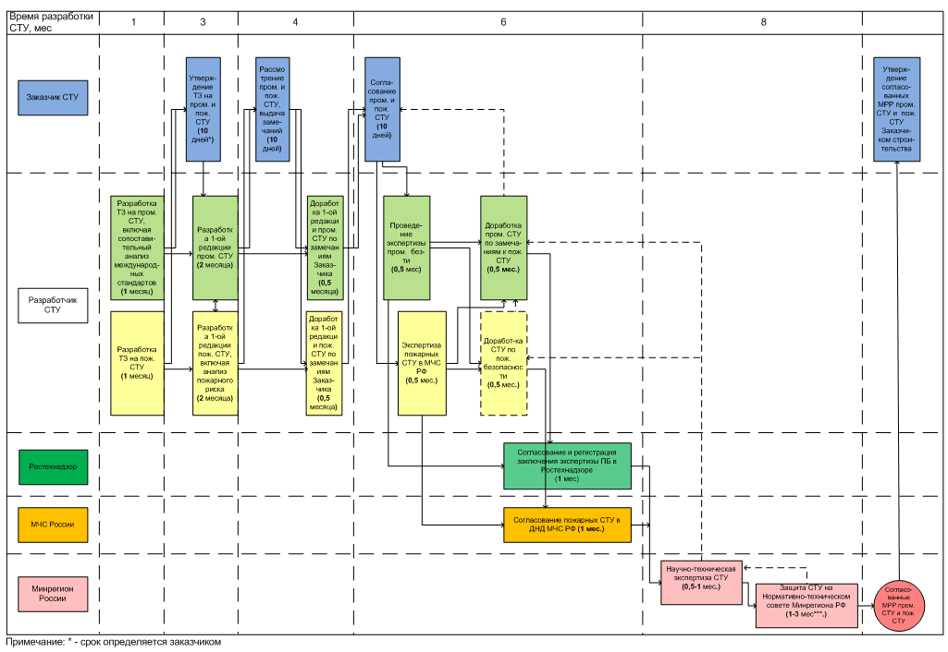
Обобщенная процедура разработки и согласования СТУ
2 - 3
5 - 6
7 - 8
© НТЦ "Промышленная безопасность"

Slide 11
Документы, определяющие необходимость разработки Обоснования Безопасности (ОБ)
ФЗ № 116-ФЗ «О промышленной безопасности опасных производственных объектов» (в ред. № 22-ФЗ от 04.03.2013)
Федеральные нормы и правила в области промышленной безопасности «Общие требования к обоснованию безопасности опасного производственного объекта» (Приказ Федеральной службы по экологическому, технологическому и атомному надзору (Ростехнадзор) от 15 июля 2013 г. № 306 г. Москва. Зарегистрирован в Минюсте РФ 20 августа 2013 г. Регистрационный № 29581)
11

Slide 12
Обоснование безопасности – нормы индивидуального подхода к реализации ОПО в условиях отступления от отечественных НД или их недостаточности
  ФЗ № 116-ФЗ «О промышленной безопасности опасных производственных объектов» (в ред. № 22-ФЗ от 04.03.2013), Статья 3:
  «В случае, если при эксплуатации, капитальном ремонте, консервации или ликвидации опасного производственного объекта требуется отступление от требований промышленной безопасности, установленных федеральными нормами и правилами в области промышленной безопасности, таких требований недостаточно и (или) они не установлены, лицом, осуществляющим подготовку проектной документации на строительство, реконструкцию опасного производственного объекта, могут быть установлены требования промышленной безопасности к его эксплуатации, капитальному ремонту, консервации и ликвидации в обосновании промышленной безопасности»
Обоснование безопасности ОПО:
  Разрабатывается проектировщиком при эксплуатации в случае разработки проектной документации для капитального ремонта, консервации или ликвидации ОПО;
  Проходит экспертизу промышленной безопасности;
  Применяется при подготовке проектных решений ОПО;
  Требования исполняются эксплуатирующей организацией при эксплуатации, капитальном ремонте, консервации и ликвидации ОПО;
  Исполнение требований проверяется при осуществлении надзора в области промышленной безопасности.
12

Slide 13
Общие требования к обоснованию безопасности опасного производственного объекта
Настоящие Федеральные нормы и правила устанавливают обязательные требования к обоснованию безопасности опасного производственного объекта;
Обоснование безопасности содержит:
  сведения о результатах оценки риска аварии на опасном производственном объекте и связанной с ней угрозы;
  условия безопасной эксплуатации опасного производственного объекта;
  требования к эксплуатации, капитальному ремонту, консервации и ликвидации опасного производственного объекта.
В обосновании безопасности лицом, осуществляющим подготовку проектной документации на строительство, реконструкцию опасного производственного объекта, могут быть установлены требования промышленной безопасности к его эксплуатации, капитальному ремонту, консервации и ликвидации;
Обоснование безопасности должно включать следующие структурные элементы:
  титульный лист;
  оглавление;
  раздел 1 «Общие сведения»;
  раздел 2 «Результаты оценки риска аварии на опасном производственном объекте и связанной с ней угрозы»;
  раздел 3 «Условия безопасной эксплуатации опасного производственного объекта»;
  раздел 4 «Требования к эксплуатации, капитальному ремонту, консервации и ликвидации опасного производственного объекта»
13

Slide 14
Содержание обоснования безопасности
  Обоснование безопасности содержит:
сведения о результатах оценки риска аварии на опасном производственном объекте;
условия обеспечения безопасной эксплуатации опасного производственного объекта;
требования к эксплуатации, капитальному ремонту, консервации и ликвидации опасного производственного объекта.
14

Slide 15
Результаты оценки риска в обосновании безопасности
краткое описание методологии анализа опасностей и оценки риска, исходные предположения и ограничения анализа риска;
исходные данные и их источники, в том числе данные по аварийности и надежности;
результаты идентификации опасности, в том числе по проведению анализа опасностей отклонений технологических параметров от регламентных;
результаты оценки риска;
перечень наиболее значимых факторов риска, влияющих на показатели риска и безопасности.
сведения о результатах оценки риска аварии на опасном производственном объекте;
условия обеспечения безопасной эксплуатации опасного производственного объекта;
требования к эксплуатации, капитальному ремонту, консервации и ликвидации опасного производственного объекта.
Изменения в обоснование безопасности разрабатываются в случаях:
а) реконструкции, технического перевооружения объекта;
б) изменения условий безопасной эксплуатации опасного производственного объекта.
15

Slide 16
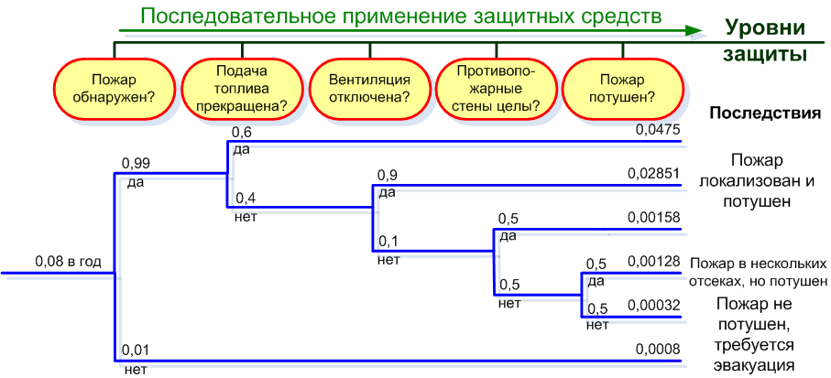
Условия безопасной эксплуатации опасного производственного объекта
сведения о результатах оценки риска аварии на опасном производственном объекте;
условия обеспечения безопасной эксплуатации опасного производственного объекта;
требования к эксплуатации, капитальному ремонту, консервации и ликвидации опасного производственного объекта.
сведения об режимах эксплуатации опасного производственного объекта;
сведения о технологических защитах, блокировках, автоматических регуляторах;
перечень систем противоаварийной автоматической защиты; контролируемые ими параметры;
анализ опасностей отклонений технологических параметров от регламентных;
оценку достаточности барьеров безопасности для обеспечения безопасности объекта

Slide 17
Требования к эксплуатации, капитальному ремонту, консервации и ликвидации опасного производственного объекта
сведения о результатах оценки риска аварии на опасном производственном объекте;
условия обеспечения безопасной эксплуатации опасного производственного объекта;
требования к эксплуатации, капитальному ремонту, консервации и ликвидации опасного производственного объекта.
технические и (или) организационные требования промышленной безопасности, связанные с отступлениями от требований федеральных норм и правил в области промышленной безопасности, их недостаточностью или отсутствием;
перечень и обоснование достаточности мероприятий, компенсирующих отступления от требований федеральных норм и правил в области промышленной безопасности.
17

Slide 18
Экспертиза Обоснования безопасности
В процессе экспертизы должны быть проанализированы:
соответствие обоснования безопасности требованиям, установленным в настоящих ФНП, других федеральных нормах и правилах в области промышленной безопасности;
полнота и достоверность информации, представленной в обосновании безопасности;
обоснованность результатов оценки риска аварий, в том числе адекватность применяемых физико-математических моделей и использованных методов расчетов по оценке риска, полноту учета всех факторов, влияющих на конечные результаты;
достаточность мероприятий, компенсирующих отступления от требований промышленной безопасности;
обоснованность условий безопасной эксплуатации опасного производственного объекта;
учет современного опыта обеспечения безопасности опасных производственных объектов.
18

Slide 19
Обобщенная процедура разработки, экспертизы и регистрации обоснования безопасности
Заказчик / проектировщик
Разработчик
Эксперт
РТН
ТЗ
Разработка и выдача ТЗ
Разработка ОБ
Разработка и согласование ОБ с Заказчиком
Экспертиза ОБ
Экспертиза ОБ и выдача заключения.
Регистрация заключения

Slide 20

СПАСИБО ЗА ВНИМАНИЕ!
Чуркин Глеб Юрьевич
Шишов Андрей Дмитриевич
(495) 620-47-50
Churkin@safety.ru
Shidhov@safety.ru
www.safety.ru
Notes:
20

